Slide 1
성물 기획서

Slide 2
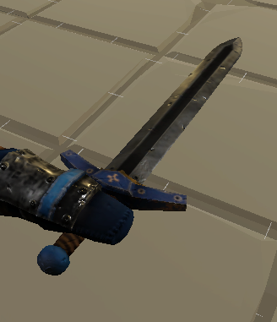
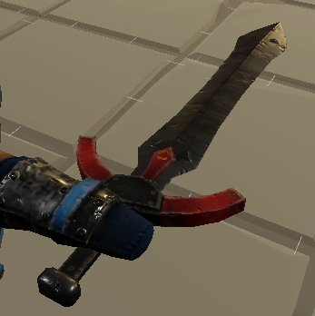
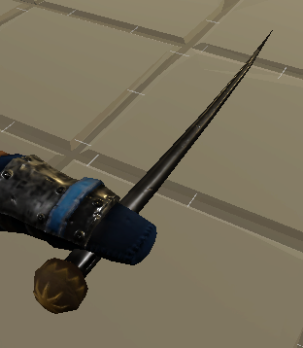
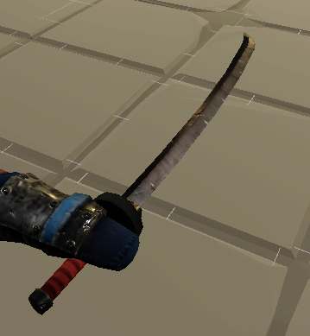
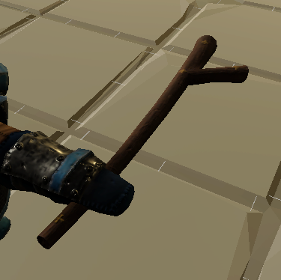
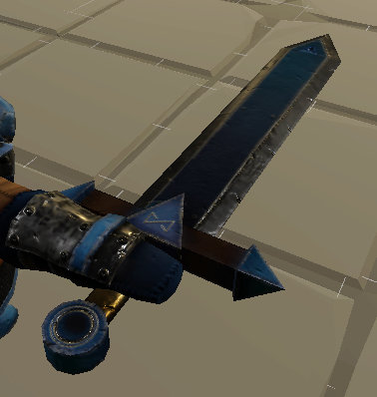
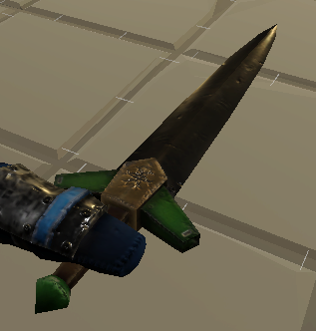
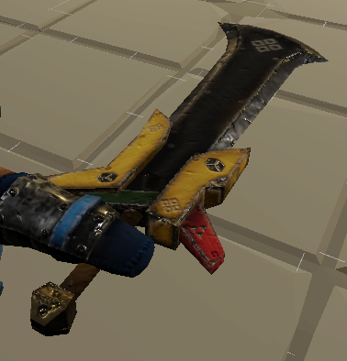
무기는 플레이 스타일을 바꾸고, 무기에 따라 사용할 수 있는 스킬에 제한이 생깁니다.
발키리 소드 [기본 장착]
#밸런스
바스타드소드
#마법 #마검
레이피어
#찌르기 #기동성 #다단히트
#대시 후 추가타
#패링 후 추가타
카타나
#악마 #쾌속 #검기
#순간이동 후 추가타
스태프
#마법 #주문
글라디우스
#악마 #마법 #묵직함
숏소드
#쾌속 #기동성
롱소드
#묵직함 #물리

Slide 3
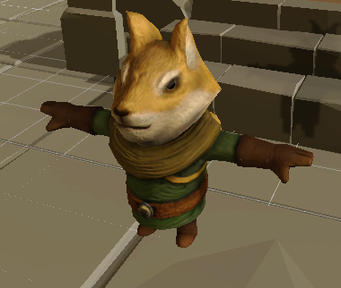
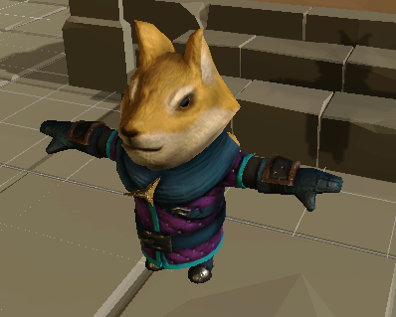
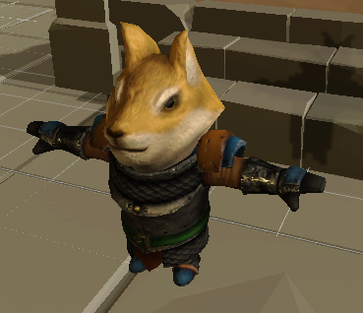
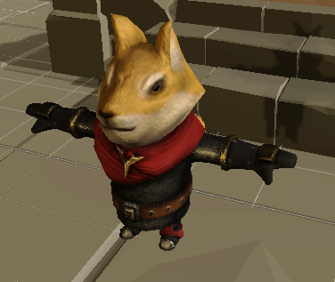
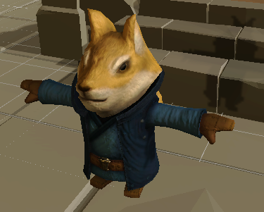
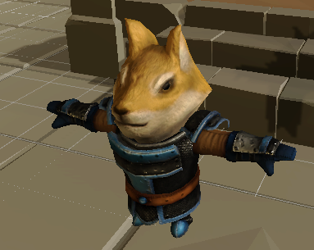
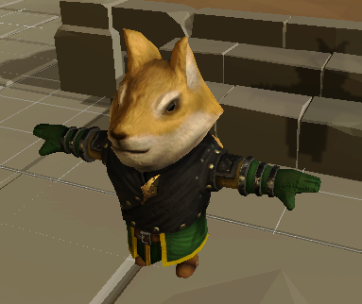
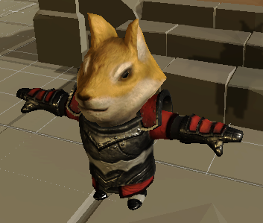
방어구는 플레이어의 기동성과 회피기에 영향을 미치며, 특정 무기와 세트효과를 이루기도 한다.
모험가 갑옷 [기본 장착]
#구르기
지혜의 갑옷
#구르기
#구르기 중 마나회복
단단한 가죽 갑옷
#대시
#회피율 강화
암살자의 갑옷
#순간이동
#크리티컬 강화
현자의 로브
#순간이동
#쿨타임 감소
타락한 갑옷
#구르기
#공격력 강화
호쾌함의 갑옷
#대시
#민첩성 강화
광전사 갑옷
#회피기 없음
#방어력 강화

Slide 4
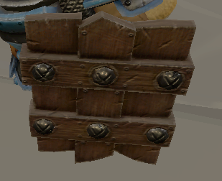
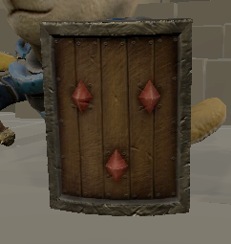
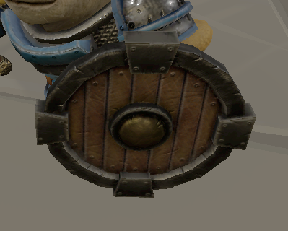
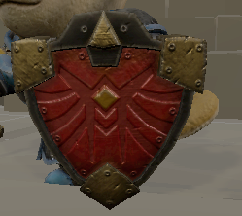
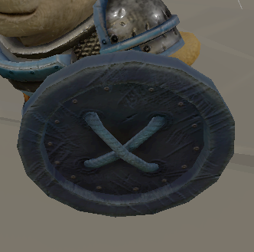
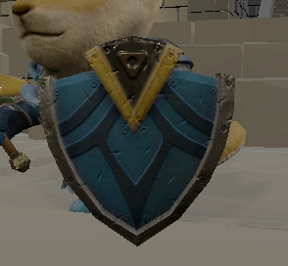
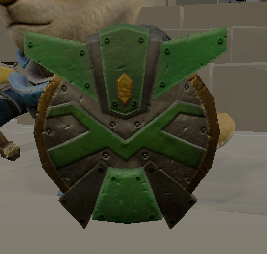
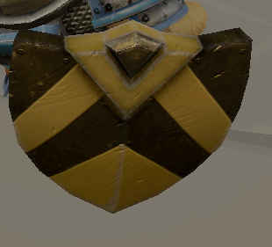
방패는 패링 스타일을 결정하고, 특정 무기와 세트효과를 일으킨다.
임시용 나무 방패 [기본 장착]
#밸런스
사각 나무방패
#마법 #마검
스톤 실드
#흘리기
악마의 방패
#쾌속 #검기
아이언 실드
#마법 #주문
마스
#묵직함 #마법
엘프 실드
#쾌속 #기동성
광전사의 방패
#묵직함 #물리

